Slide 1
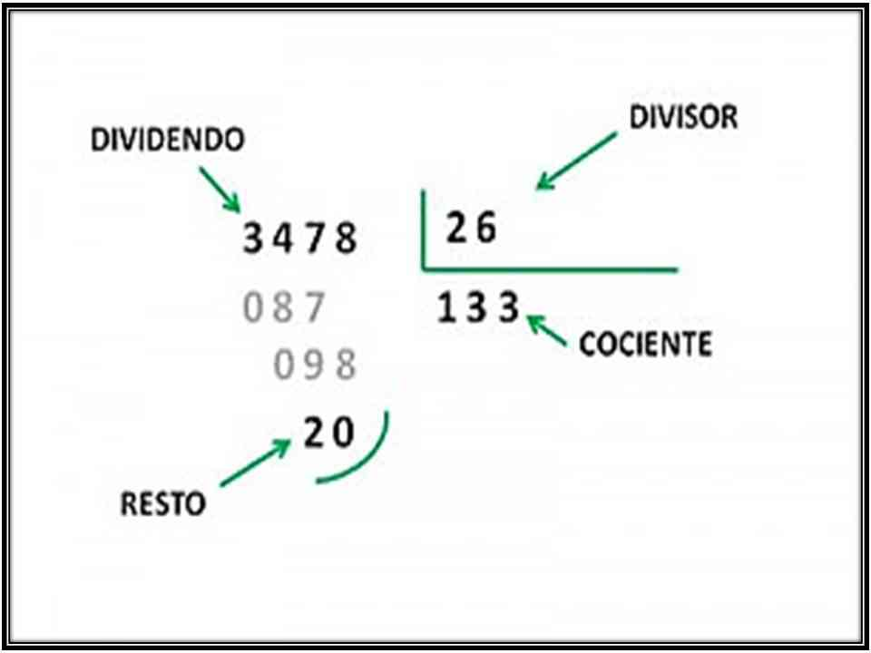

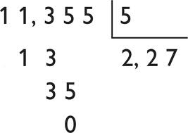
Los tipos de datos – El problema de la división

Slide 2

Los tipos de datos – El problema de la división
El problema de la división
La división es una de las operaciones que, dependiendo de los elementos de los que se parte, y del tipo de operación que queramos realizar, podemos utilizar los tipos de datos que tenemos de diferentes formas.
Mejor lo vemos.

Slide 3
Los tipos de datos – El problema de la división
El problema de la división
Si dividimos dos números enteros y el resultado lo queremos como un número entero, lo que podemos obtener es un resto de la división que nos puede interesar.

Slide 4
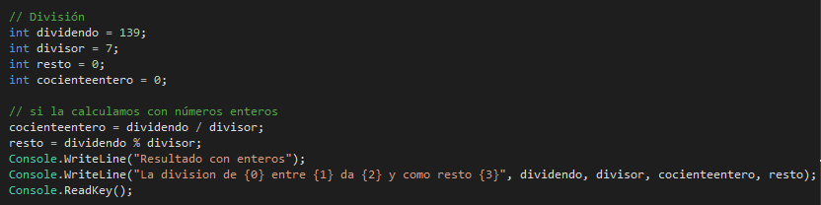

Los tipos de datos – El problema de la división
División con enteros
Para esto, podemos colocar todas las variables de tipo entero.

Slide 5
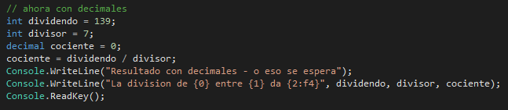

Los tipos de datos – El problema de la división
División con decimales
Ahora, podemos intentar realizar la misma operación de dividir esos dos números enteros, pero obteniendo los decimales.

Slide 6
Los tipos de datos – El problema de la división
¿Por qué?
Los operadores aritméticos son funciones a las que se llama.
Según los elementos que se le pasan, almacenan la información.
Ambos elementos son enteros.
Calcula la división en un entero
y lo almacena en un decimal.

Slide 7
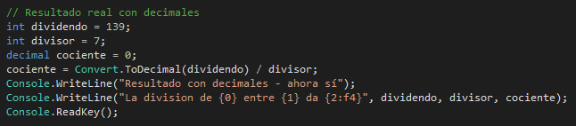

Los tipos de datos – El problema de la división
Solución
Debemos pasar el dividendo como variable del tipo de salida. En este caso, la debemos convertir en decimal.
Para esto existen funciones de conversión de tipos.

Slide 8
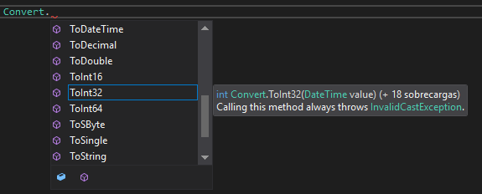
Los tipos de datos – El problema de la división
Funciones de conversión de tipos.
Transforma la variable dada al tipo indicado.
Se pueden pasar string a números y viceversa.
También es capaz de trabajar con variables de tipo fecha, pero eso lo veremos más adelante.
Se utiliza Convert.

